Slide 1
Codo a Codo

Slide 2
Les damos la bienvenida
Vamos a comenzar a grabar la clase

Slide 3
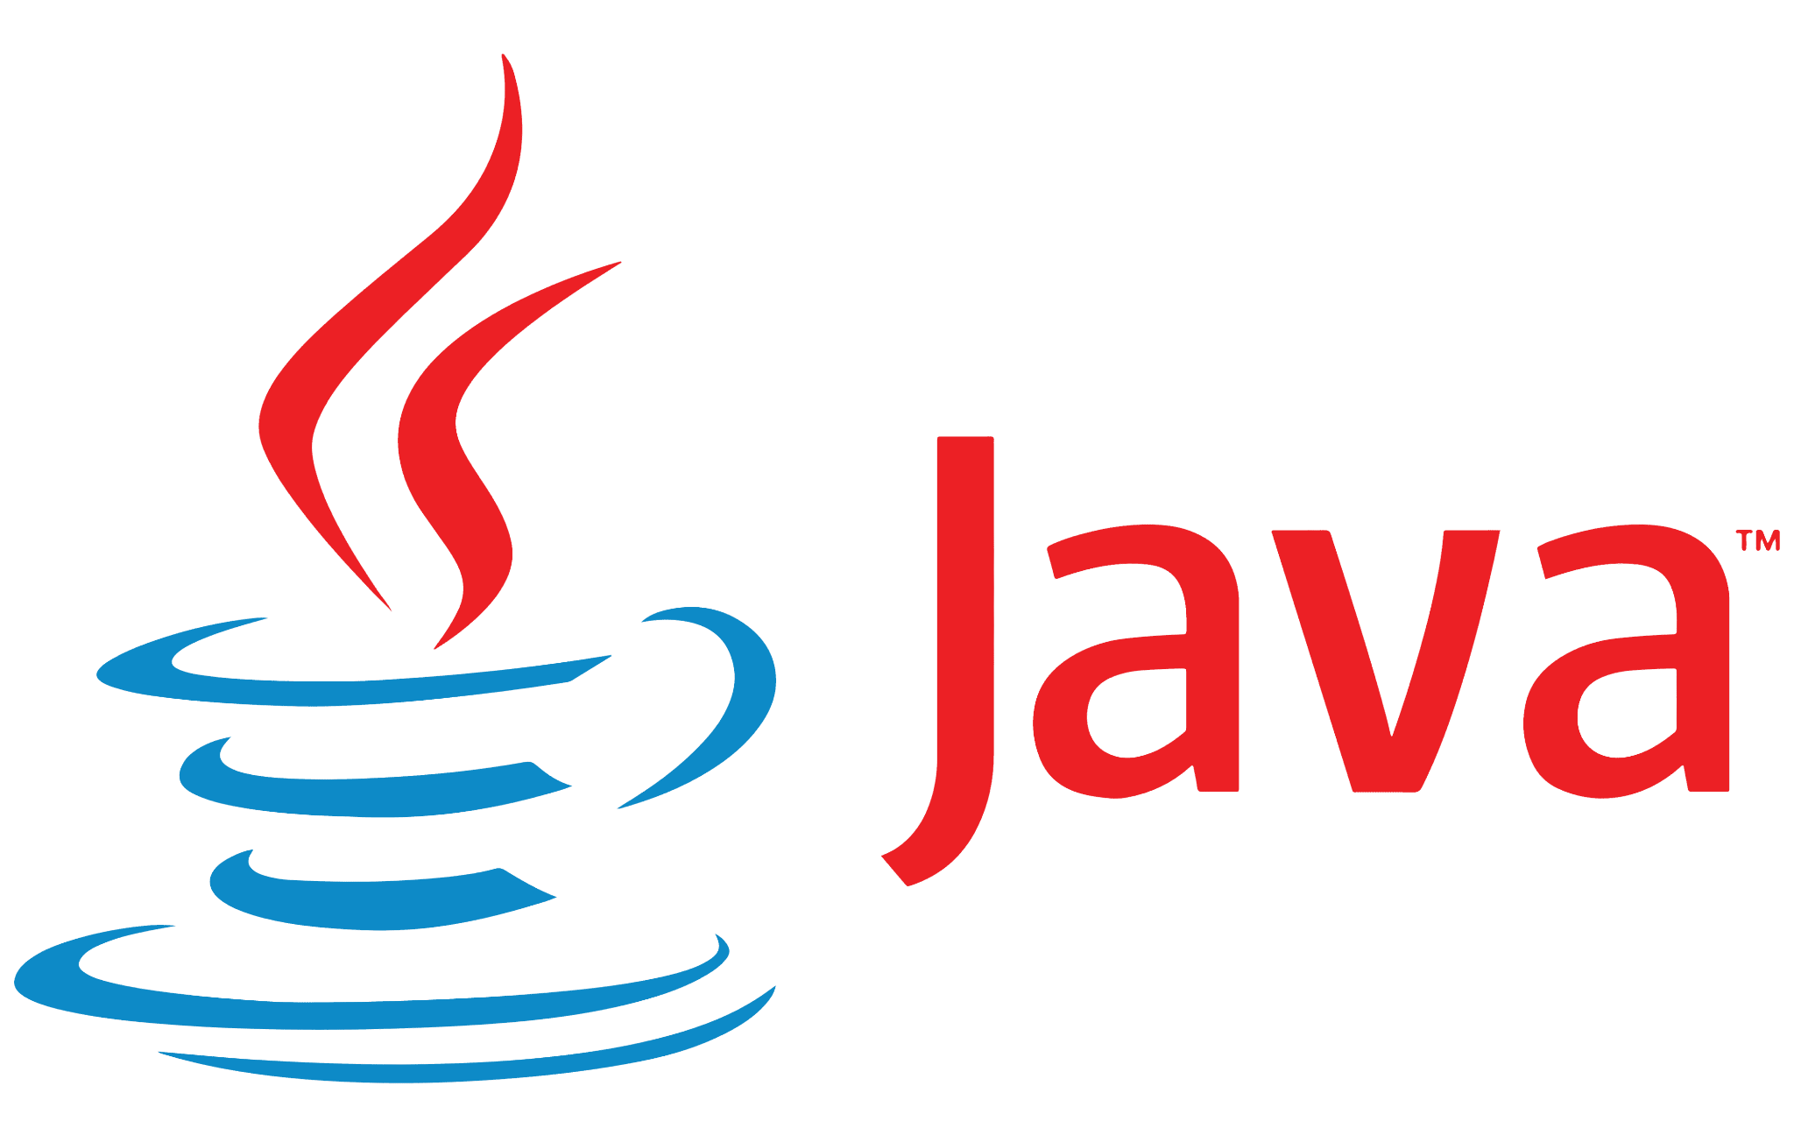
Write Once, Run Anywhere
(Escríbelo una vez, ejecútalo en cualquier lugar)

Slide 4

¿Qué es Java?
Java es un lenguaje de programación multiplataforma.
De propósitos generales, para realizar por ejemplo, aplicaciones de escritorio, applets de navegador, servlets en web, páginas JSP, apps nativas para dispositivos Android.
Un servlet es una clase en el lenguaje de programación Java, utilizada para ampliar las capacidades de un servidor.
JavaServer Pages JSP es una tecnología que ayuda a los desarrolladores de software a crear páginas web dinámicas basadas en HTML y XML, entre otros tipos de documentos. JSP es similar a PHP, pero usa el lenguaje de programación Java.

Slide 5

¿Qué hace Java?
Podemos usar Java para desarrollar el mismo tipo de aplicaciones que programamos con otros lenguajes como C o Pascal.
Habitualmente, tendemos a asociar el término “Java” al desarrollo de páginas de Internet. La gente cree que “Java es un lenguaje para programar páginas Web”, pero esto es un concepto incompleto.

Slide 6

¿Qué hace Java?
La confusión surge porque Java permite “incrustar” programas dentro de las páginas Web para que sean ejecutados en el navegador del usuario.
Como se dijo, el propósito de Java, es que los desarrolladores puedan escribir su programa una vez y sea capaz de ejecutarse en cualquier dispositivo.

Slide 7
Historia de Java
Java es un lenguaje de programación desarrollado por Sun Microsystem.
Fue presentado a mediados del año 1995 en su versión alpha y en el año 1996 se lanza el primer JDK 1.0.
Los programas Java se pueden ejecutar en diversas plataformas con sistemas operativos como Windows, Mac OS, Linux, etc.

Slide 8
Historia de Java
James Gosling fue el director del equipo de trabajo encargado de desarrollar Java, buscaban diseñar un lenguaje que permitiera programar una aplicación una vez y que pudiera ejecutarse en distintas máquinas y sistemas operativos.
La portabilidad de los programas de Java lo logran con el JRE, entorno de ejecución para los programas compilados.
El JRE (Java Runtime Environment) es gratuito y está disponible para los principales sistemas operativos.

Slide 9
Java Vs JavaScript

Slide 10

Java NO es Javascript
Java es lenguaje de programación.
Javascript es un lenguaje de scripting que permite agregar cierta funcionalidad dinámica en las páginas Web, estos no compilan, son menos eficientes en la ejecución, reducen la carga al programador, ya que programan de manera más directa con menos texto fuente pero el peso recae en el procesador.

Slide 11
Java NO es Javascript
A pesar de la similitud de nombres, son dos lenguajes totalmente diferentes.
No obstante, podemos utilizar Java para desarrollar proyectos Web.
La tecnología Java que permite construir este tipo de aplicaciones está basada en el desarrollo de Servlets.

Slide 12
Ediciones y Distribuciones de Java

Slide 13
Ediciones y distribuciones Java
A diferencia de una versión, una edición no implica una mejoría con respecto a una edición anterior, sino más bien, un conjunto de características que se agregan a lo que se conoce como la edición o distribución estándar.
Son básicamente tres:
JSE (Java Standard Edition)
JEE (Java Enterprise Edition)
JME (Java Micro Edition)

Slide 14
JSE y sus componentes
Cada edición proporciona paquetes y clases para desarrollar software que se ejecutará en diversos dispositivos.
JSE (Java Standard Edition) permite el desarrollo de aplicaciones de escritorio y servidores. Básicamente, es la edición estándar por el que se inicia en programación. Además, es obligatorio tenerla instalada para utilizar las demás ediciones.

Slide 15
¿Qué es el JDK?
Java Development Kit o JDK: es el Kit de Desarrollo de Java, el cual proporciona las herramientas necesarias para la creación de programas en el lenguaje Java.
Es lo que descargamos e instalamos en nuestro PC.
Lo hacemos desde:
https://www.oracle.com/ar/java/technologies/downloads/#java17

Slide 16

¿Qué es el JRE?
Los productos que pertenecen a esta plataforma son
Java RE Runtime Environment o JRE (entorno de ejecución del lenguaje Java), es el conjunto de utilidades que permiten la ejecución de programas Java.
JRE incluye:
JVM, Java Virtual Machine o Máquina Virtual de Java,
Java Plug-in
Java Web Start

Slide 17
Y por último la API de Java…
Java SE API: la API es la Interfaz de programación de Aplicaciones. Ésta indica la forma en la que los programadores pueden utilizar las bibliotecas de clases compiladas de la Java SE.

Slide 18


Bibliotecas o paquetes
Una biblioteca o paquete en Java se puede entender como un conjunto de ‘herramientas’ (clases) que facilitan operaciones y tareas ofreciendo al programador funcionalidad ya implementada y lista para ser usada a través de una Interfaz de Programación de Aplicaciones.

Slide 19
En conclusión…
Para dejarlo algo más en claro, al instalar JDK en nuestra máquina estaremos estaremos haciendo uso de la JSE, con sus componentes:
JRE, con la máquina virtual.
API, bibliotecas de Java.

Slide 20
¿Cómo funciona Java?
Funcionamiento de Java:
Se escribe y desarrolla el código por los programadores.
Se revisa que no existan errores de tipo o de sintaxis.
Se compila. La compilación devuelve un Bytecode (instrucciones para la Máquina Virtual Java).
La Máquina Virtual Java interpreta el bytecode y genera un puente entre el hardware del dispositivo, S.O. y la aplicación.
Por último se procede a ejecutar en diversos sistemas operativos (tablets, smartphones, computadoras).

Slide 21
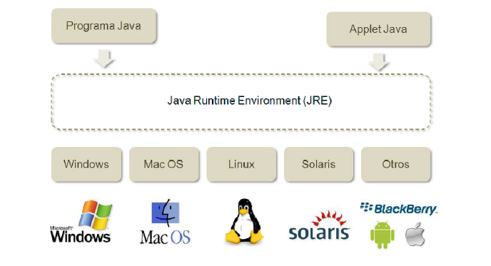
Características de Java

Slide 22
Características de Java
Orientado a Objetos: La programación orientada a objetos (POO) es un paradigma de programación que usa objetos para crear aplicaciones.

Slide 23
Características de Java
Fuertemente tipado: Un lenguaje de programación es fuertemente tipado si no se permiten violaciones de los tipos de datos, es decir, dado el valor de una variable de un tipo concreto, no se puede usar como si fuera de otro tipo distinto, a menos que se haga una conversión.

Slide 24
En resumen…
Multiplataforma: Ser multiplataforma significa que un programa creado en Java puede ser ejecutado sobre cualquier computador sin importar su estructura (Mac, Unix, etc).
Los programas de Java se compilan en un lenguaje intermedio denominado Bytecode. Este código es interpretado por la máquina virtual de Java del entorno de ejecución JRE y así se consigue la portabilidad en distintas plataformas.
El JRE (Java Runtime Enviroment) es una pieza intermedia entre el código Bytecode y los distintos sistemas operativos existentes en el mercado como Windows, Linux, Mac Os, Solaris, BlackBerry OS, iOs o Android utilizando el entorno de ejecución de Java (JRE) apropiado.

Slide 25
Editores Vrs IDE

Slide 26
¿Qué es un editor de código?
Un editor de código es un programa ligero que no exige mucha RAM o procesador, en el que se puede abrir y crear un archivo a la vez y guardarlo en una carpeta.
A un editor puede sumar funcionalidad mediante plugins o extensiones (por ejemplo que pueda soportar múltiples lenguajes) y hacerlo más potente.
Los editores generalmente ofrecen lo necesario para poder ser productivos y tener una experiencia de desarrollo adecuada.

Slide 27





Características de un editor de código
Soporta múltiples lenguajes y tecnologías.
Se enfocan en archivos, no tienen el concepto de proyecto.
Se puede añadir funcionalidad mediante plugins para darle el poder de un IDE pero habrá que configurarlo en forma manual.
Dentro de los editores más populares se encuentran:
Visual Studio Code, Atom, Sublime Text, Brackets, Notepad++, etc.

Slide 28

¿Qué es un IDE (Integrated Development Environment)?
Un ambiente de desarrollo integrado, a diferencia de un editor, es un programa más pesado que necesita más memoria RAM y un procesador más poderoso,

Slide 29

¿Qué es un IDE (Integrated Development Environment)?
Es un espacio para trabajar proyectos completos, no solo en archivos.
Contienen herramientas integradas, que ordenan un proyecto creando carpetas automáticamente y según la necesidad, pueden tener un compilador (para los lenguajes compilados), un emulador, control de versiones y terminales.

Slide 30

¿Qué es un IDE (Integrated Development Environment)?
Además de todo esto, una característica que los hace especiales es la refactorización para indexar todo el proyecto.
Con esto tienen la ventaja de hacer un recorrido a través del mismo para cambiar los nombres de clases, variables o funciones sin que lo debas hacerlo uno por uno.

Slide 31
Características de un IDE
Se especializa en un lenguaje o tecnología(Java, Python, Go, Android, etc).
Se enfocan en proyectos completos, desde la primera línea hasta la salida a producción.
Traen herramientas integradas y configuradas, por ejemplo (Ej Android Studio trae un emulador Android).
Sus componentes son: editor de texto, compilador, interprete, herramientas de automatización, depurador, sistema de control de versiones, ayuda en la construcción de interfaces gráficas.

Slide 32





IDE
Dentro de los más populares se encuentran:
IntelliJ, Eclipse, Netbeans, AndroidStudio, Visual Studio.

Slide 33
IDEs y Editores online
Los IDEs online mas conocidos son:
Codingrooms https://www.codingrooms.com/
Replit
Sandbox
Visual Studio Online
CLOUD 9
Codeanywhere
Codenvy
Koding

Slide 34

Conclusiones
Los editores actuales se pueden extender tanto como se quiera, por medio de complementos que los pueden hacer llegar a ser tan avanzados como los IDE.
A los fines de este curso un editor como los que se vieron anteriormente con sus plugins necesarios nos habilitaría a trabajar en Java.
Si tu propósito es capacitarte, seguir perfeccionándote y trabajar con Java te sugiero que desde tus inicios lo hagas con un IDE.

Slide 35
Instalación de Java en Windows

Slide 36
Configurar Java en Windows
Más allá del IDE o editor a utilizar, Java requiere una pequeña configuración para poder usarlo en nuestro equipo, puede haber pequeñas diferencias según la versión de Windows.
Las variables de entorno permiten la comunicación entre Java con el sistema operativo.
Las más importantes para que java funcione en nuestra PC son 2: “JAVA_HOME” y “PATH”.
Estas son las variables que informan al Sistema Operativo dónde y cómo ubicar Java dentro del mismo.

Slide 37
Paso 1: Descargar Java
Descargar el JDK (Java SE development kit), según tu sistema operativo en:
https://www.oracle.com/ar/java/technologies/downloads/#java17
Instalarlo en nuestra PC

Slide 38
Paso 2: Configuración de la variable JAVA_HOME y PATH
Realizar los siguientes pasos detallados en el video:
https://youtu.be/ROilEcUIjI0

Slide 39
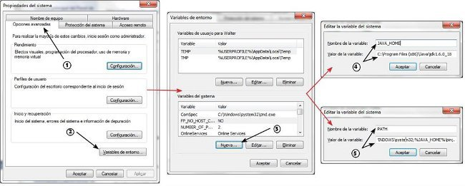
En resumen
A modo de resumen de todo el proceso de configuración:

Slide 40
No te olvides de dar el presente

Slide 41
Recordá:
Revisar la Cartelera de Novedades.
Hacer tus consultas en el Foro.
Realizá los ejercicios obligatorios.
Todo en el Aula Virtual.

